Slide 1
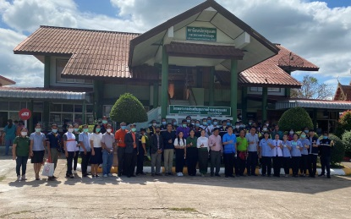
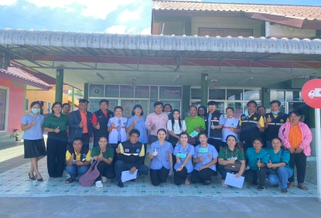
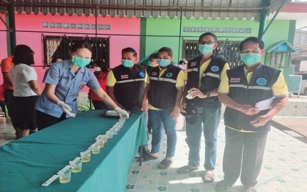
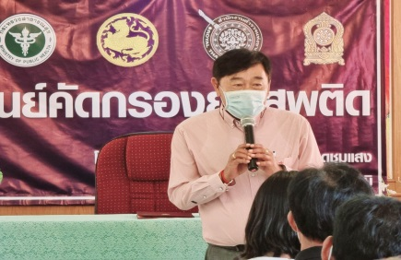
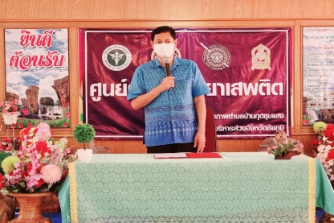
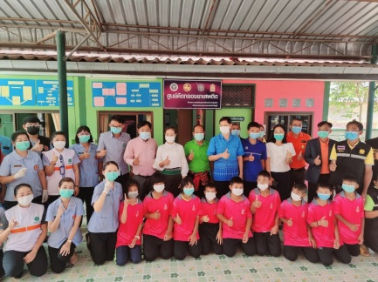
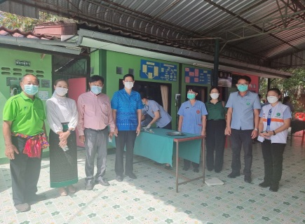
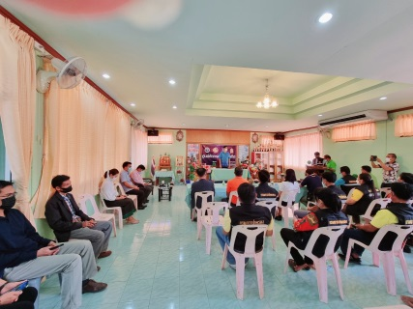
จดหมายข่าว งานป้องกันและบรรเทาสาธารณภัย ประจำเดือน พฤศจิกายน 2565
องค์การบริหารส่วนตำบลกุดชุมแสงรวมกับโรงพยาบาลส่งเสริมสุขภาพตำบลกุดชุมแสงและโรงพยาบาลส่งเสริมสุขภาพตำบลเหมือดแอ่ได้ดำเนินการจัดตั้งศูนย์คัดกรองผู้เสพผู้ติดยาเสพติดประจำปี 2565
องค์การบริหารส่วนตำบลกุดชุมแสง หมู่ 17
ตำบลกุดชุมแสง อำเภอหนองบัวแดง จังหวัดชัยภูมิ
36210 โทร 044-056017

